Slide 1
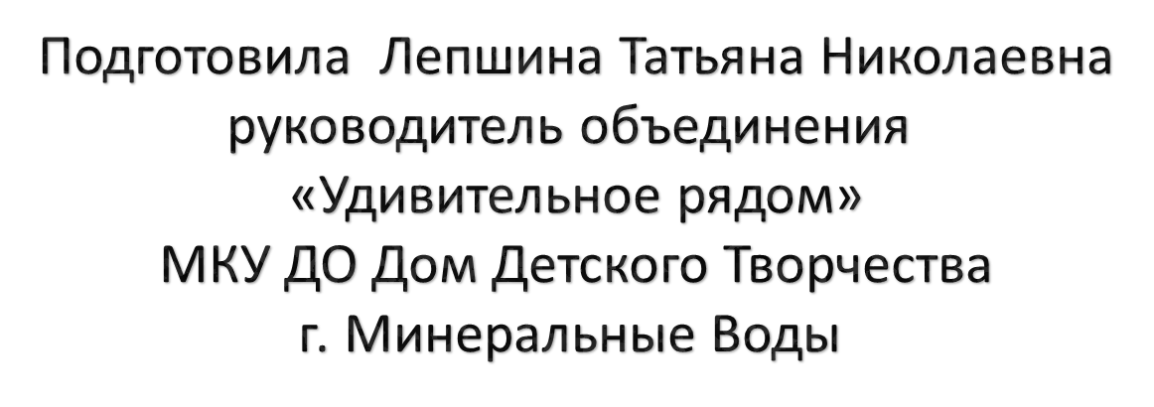
ПАСХА - радостный и светлый праздник

Slide 2
Пасха – главный праздник христианства.
На Пасху люди приветствуют друг друга фразой: «Христос воскрес!», на что полагается отвечать: «Воистину воскрес!».
Обычай дарить друг другу крашеные яйца придуман не христианами. Так поступали еще древние египтяне и персы, которые обменивались ими в рамках празднования начала весны. Яйца означали тогда пожелание плодородия.
В Светлое Христово Воскресение в церквях освящают куличи, творожные пасхи, крашеные яйца (крашенки, писанки) и другие угощения, приготовленные к праздничному столу.

Slide 3
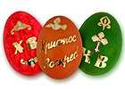
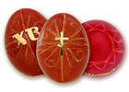
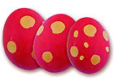
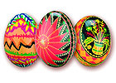
Разноцветные пасхальные яйца.
Крашенки – от слова красить
Драпанки – красят в темный цвет и узор на скорлупу наносят острым предметом
Крапанки – от украинского слова «крапать», то есть покрывать каплями
Писанки – это искусно расписанные пасхальные яйца. Украинские писанки – настоящие произведения народного искусства

Slide 4
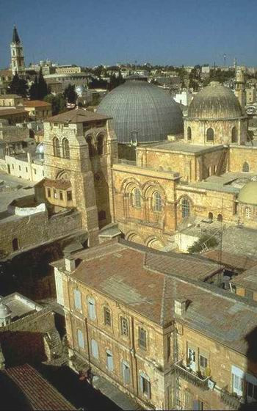
Самым известным храмом Воскресения Христова является Храм Гроба Господня (Иерусалимский храм Воскресения Христова).
Ежегодно в Иерусалиме в субботу накануне Пасхи в Храме Гроба Господня сходит Благодатный огонь. Он имеет символическое значение. Таким образом Всевышний сообщает, что дает человечеству еще год на исправление ошибок. Если же огонь не сойдет, мир ждет неизбежная гибель. Однажды патриарха не пустили в Храм. В результате Благодатный огонь сошел вне стен церкви. Об этом напоминает повреждение на одной из колонн на входе в храм.

Slide 5
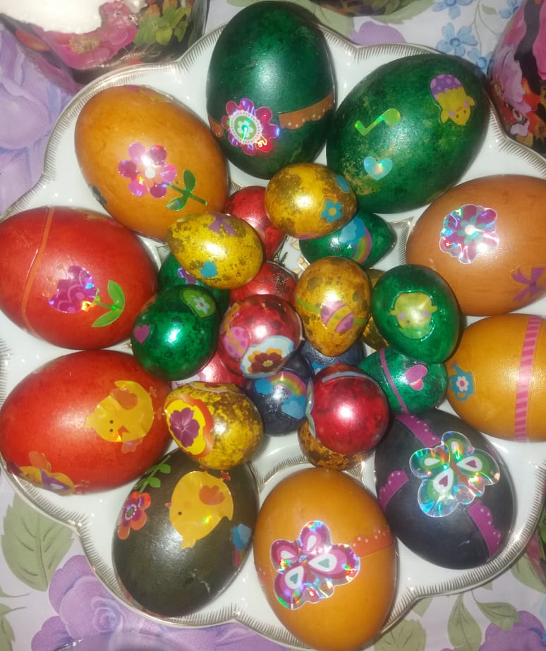
Согласно библейскому преданию, после чудесного воскрешения Иисуса, Мария Магдалина отправилась к римскому императору, чтобы донести до него эту благую весть. Но все, приходящие к Тиберию, обязаны были приносить ему дары, а у Марии ничего ценного не было. И тогда она протянула властителю простое куриное яичко, со словами «Христос Воскрес». Тиберий не поверил женщине: он ответил, что мертвый не может ожить, так же, как ее дар из белого не может превратиться в красное. И тут же, у всех на глазах, яйцо Марии стало красным!

Slide 6
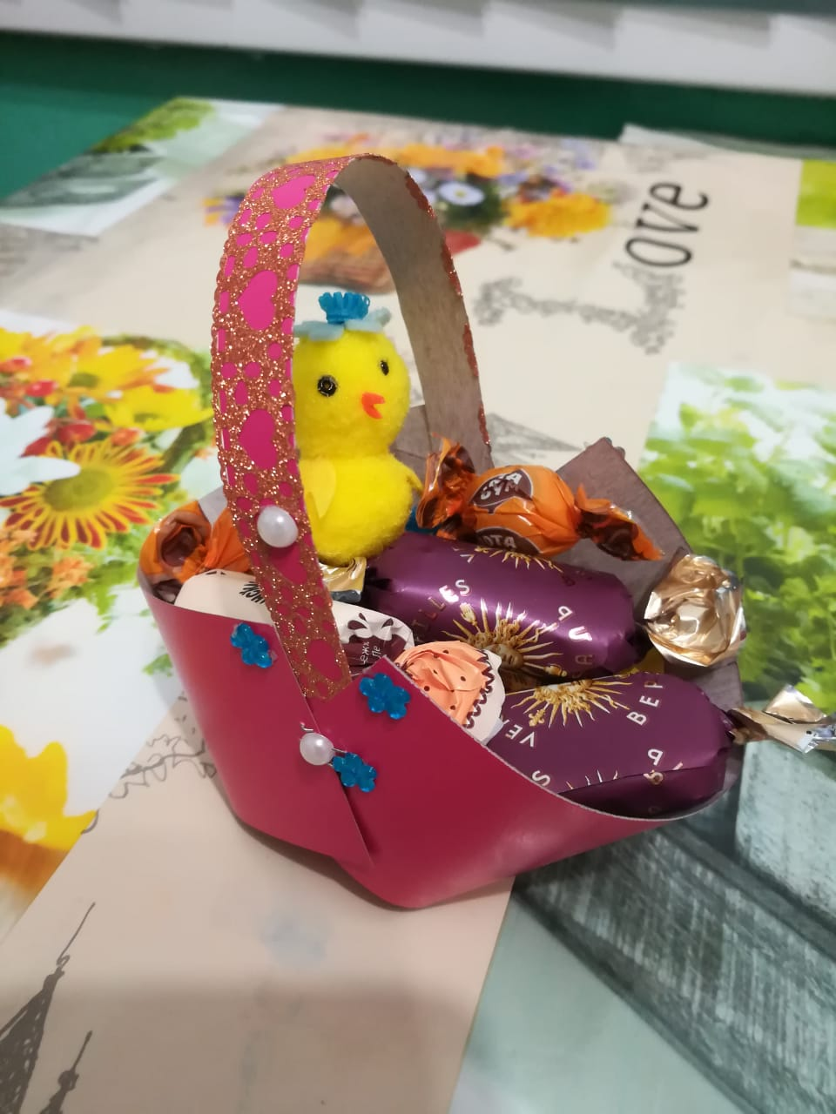
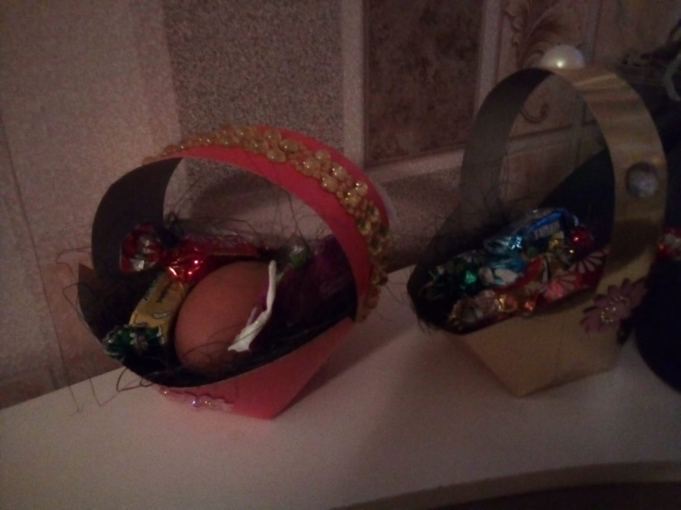
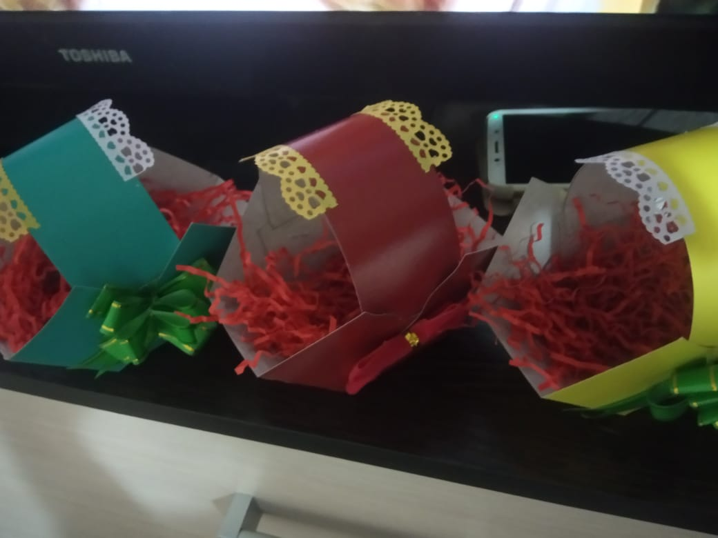
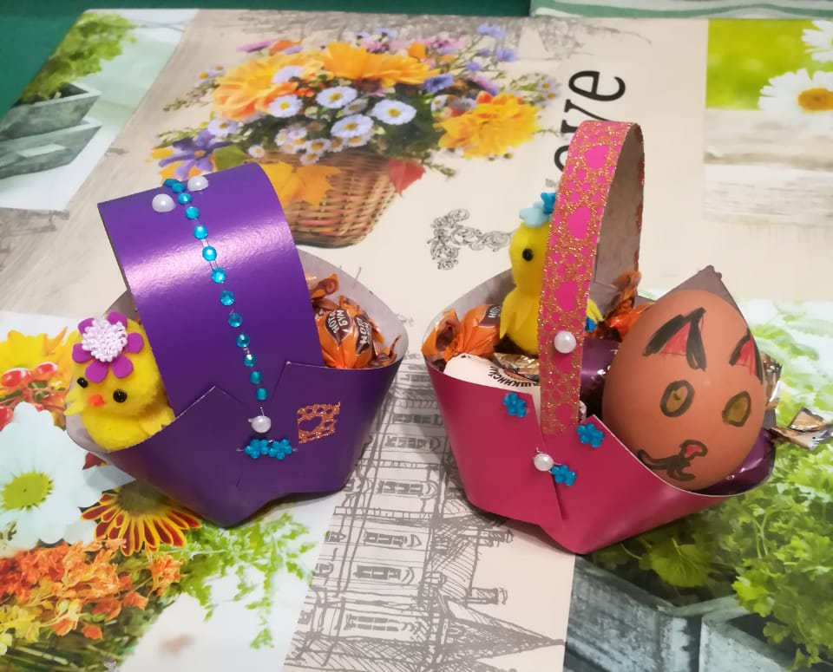

Slide 7
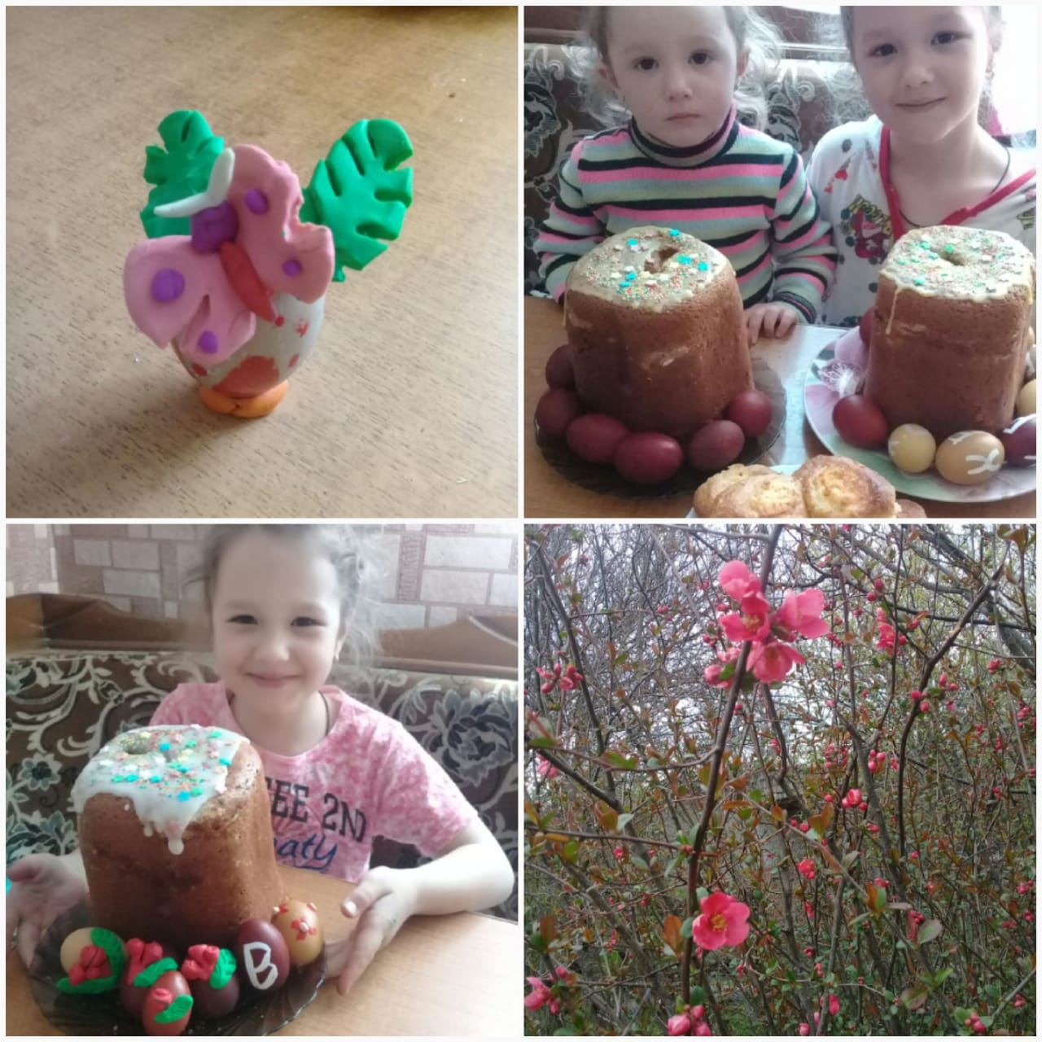
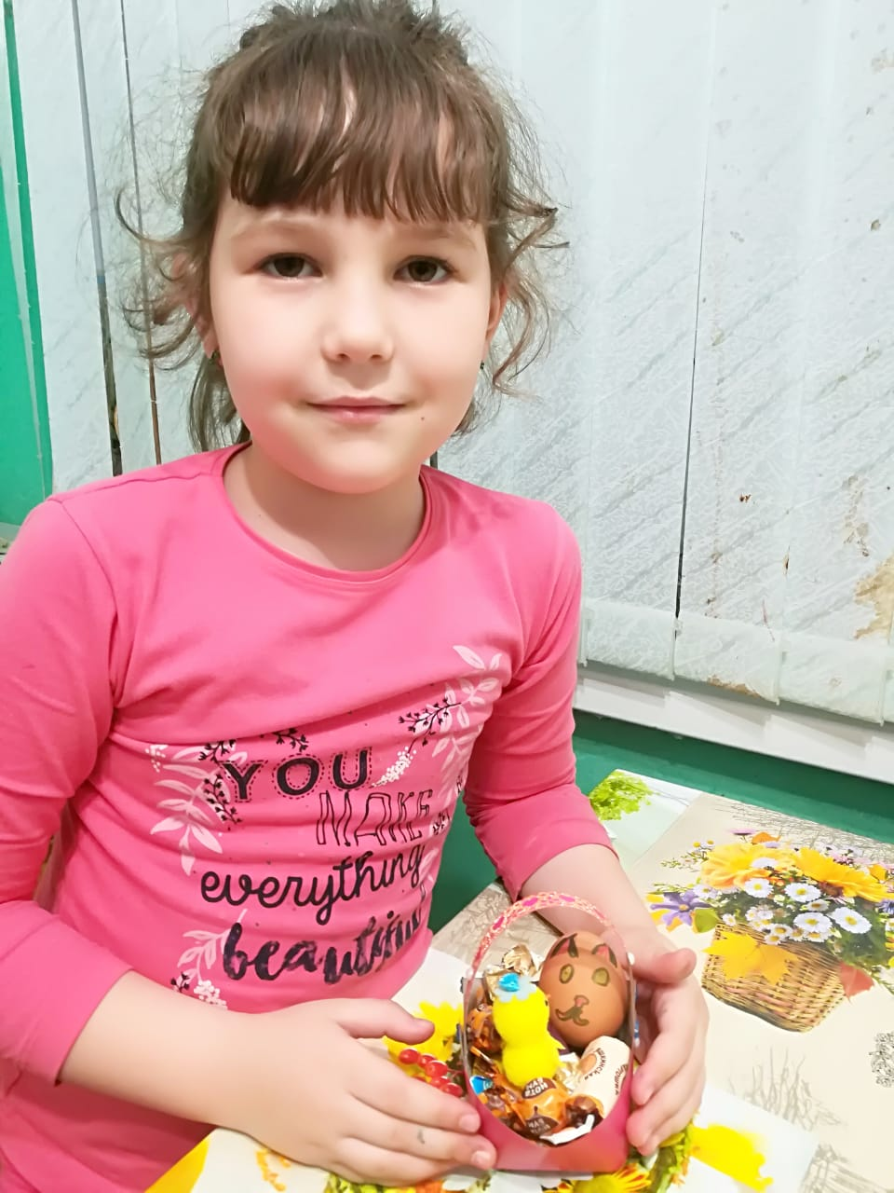
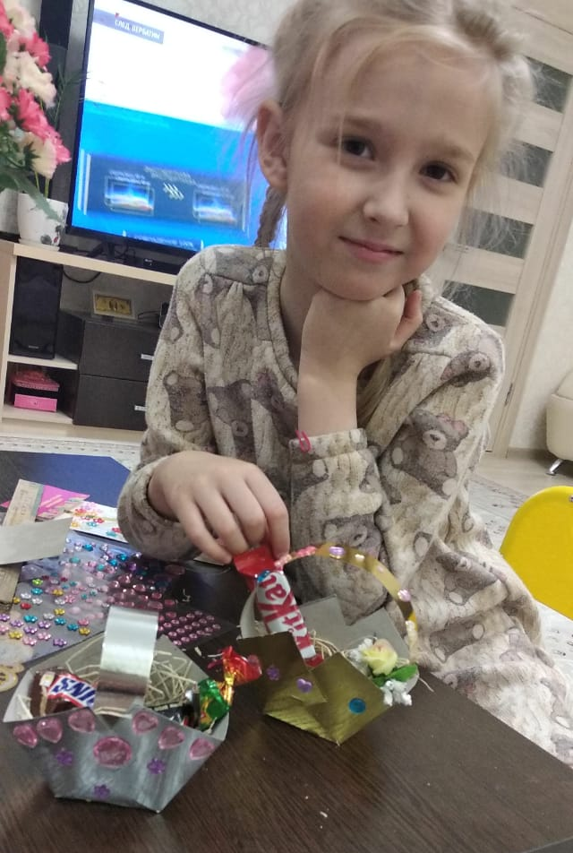

Slide 8
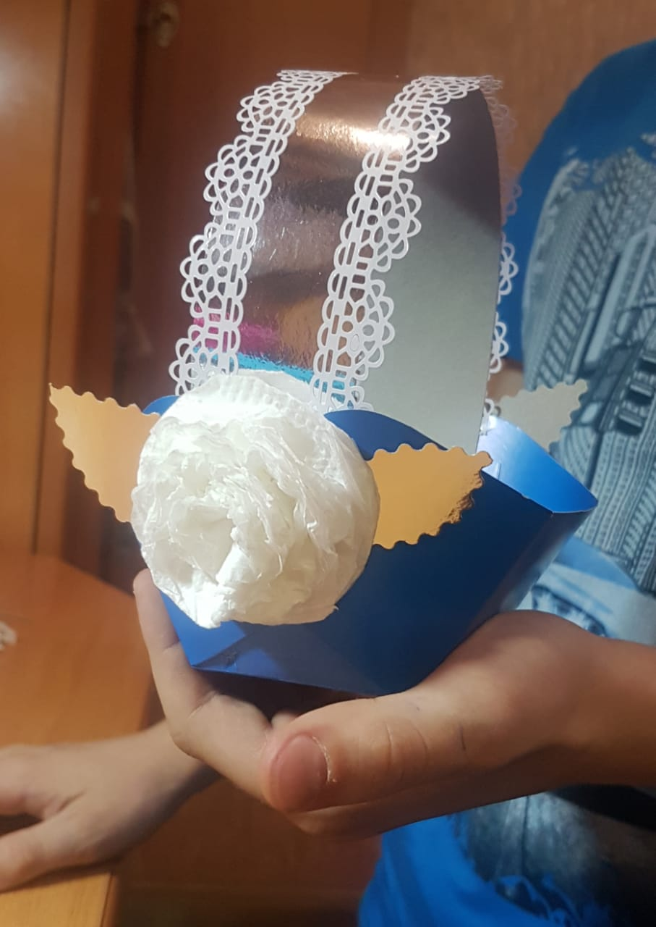
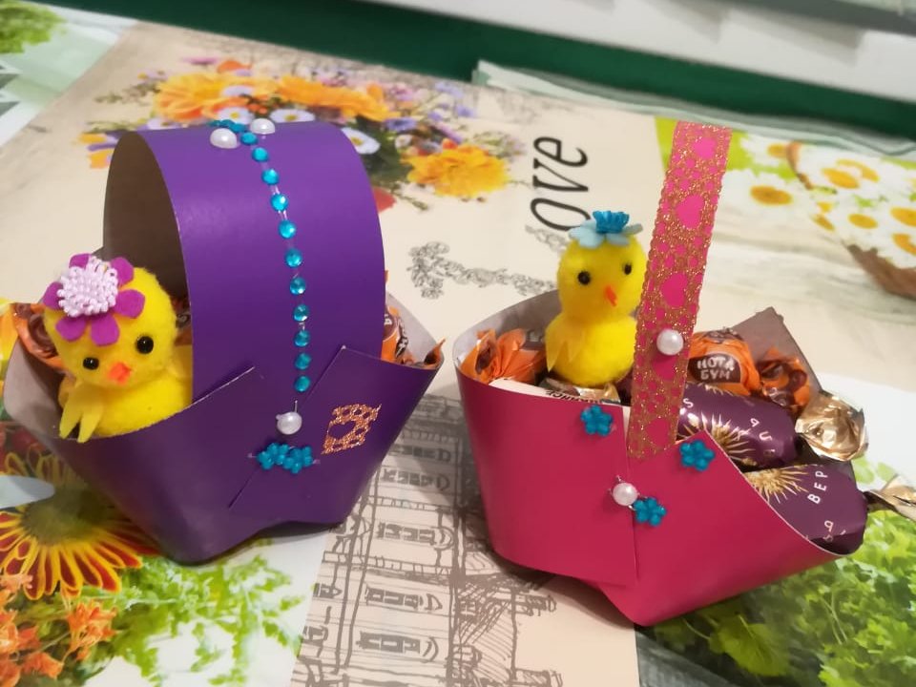
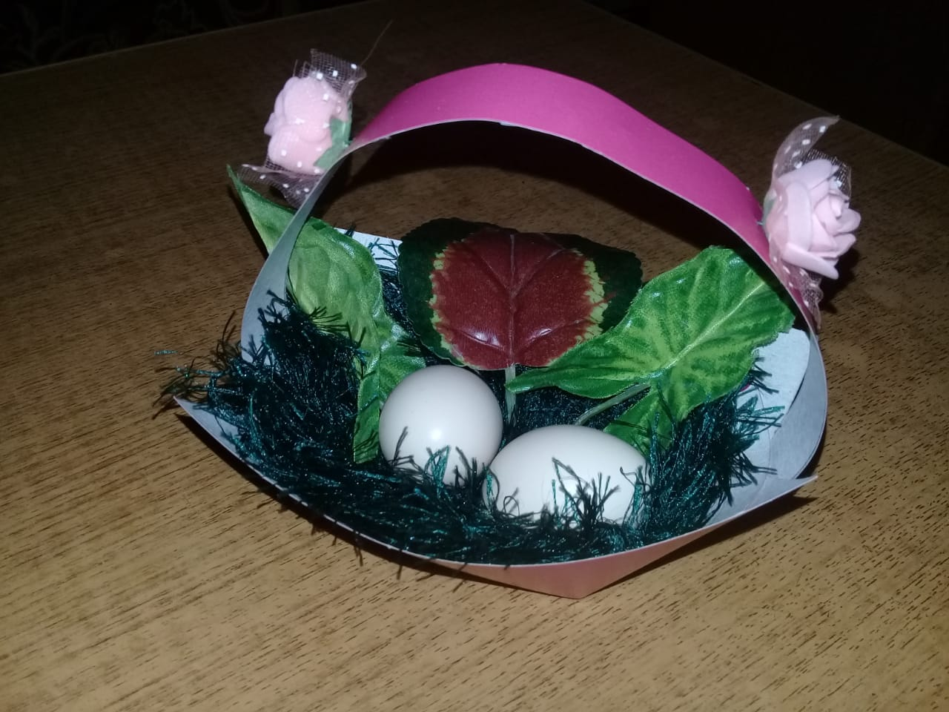
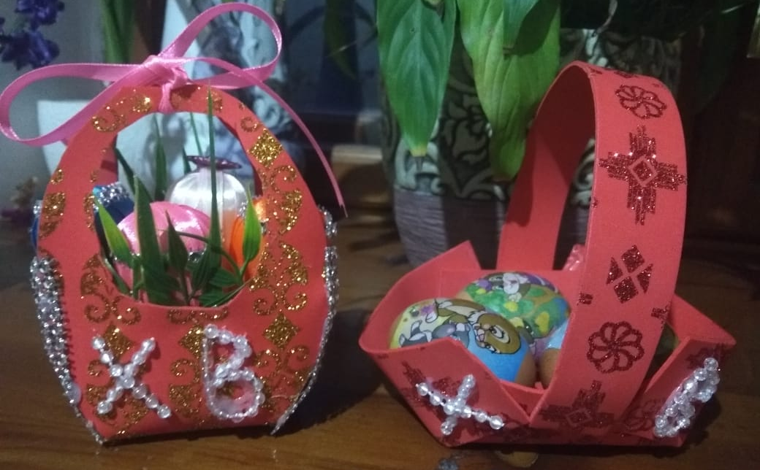

Slide 9
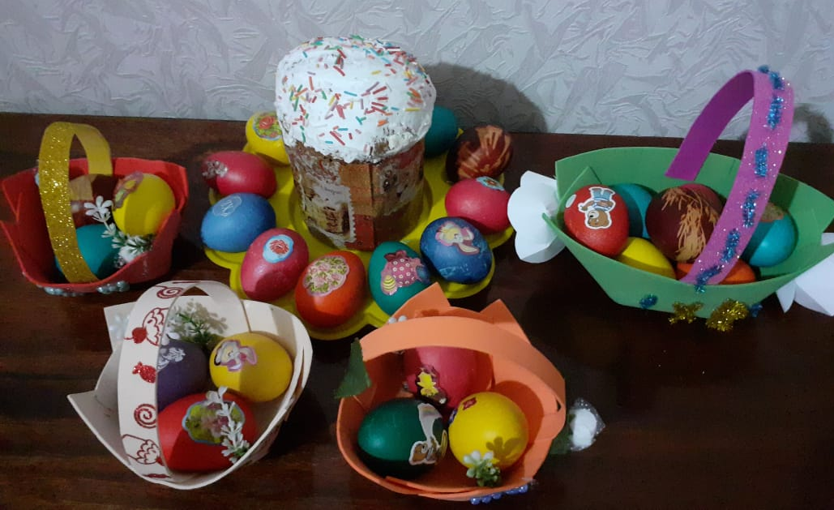
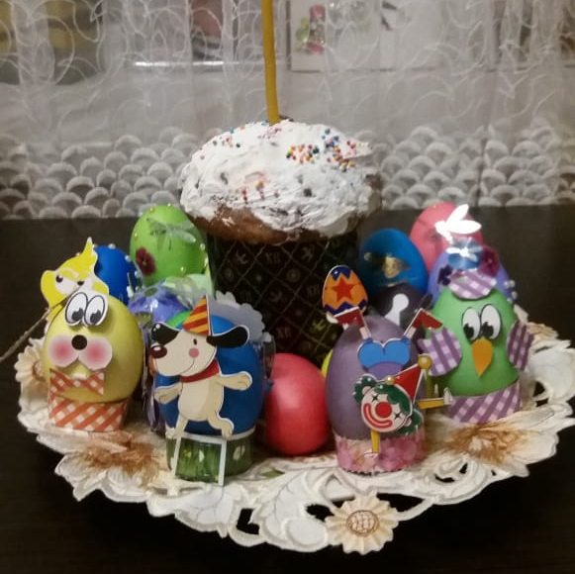
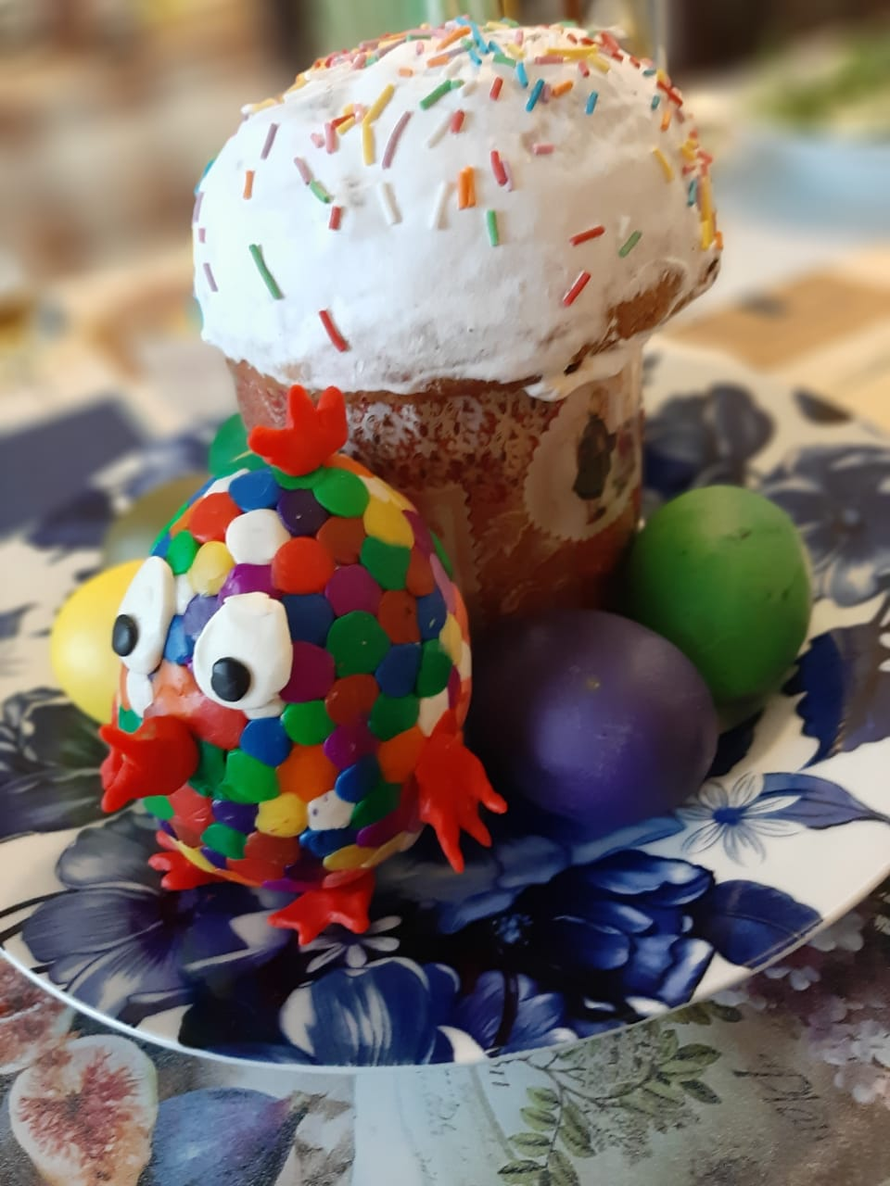

Slide 10
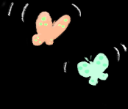
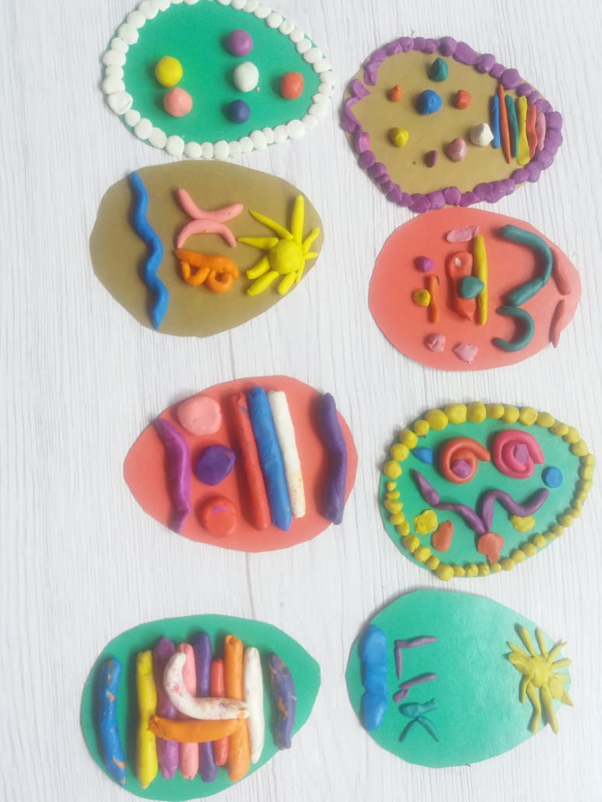
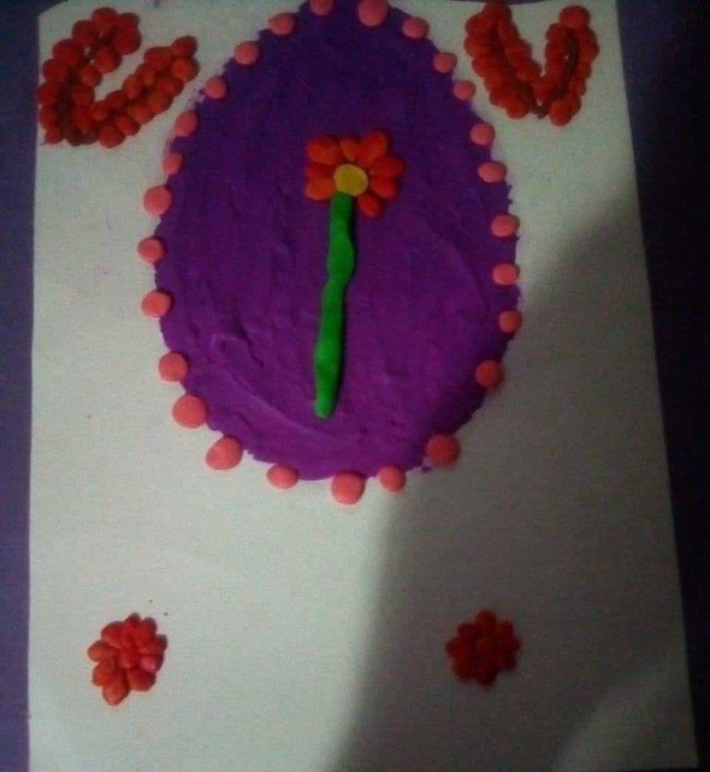

Slide 11
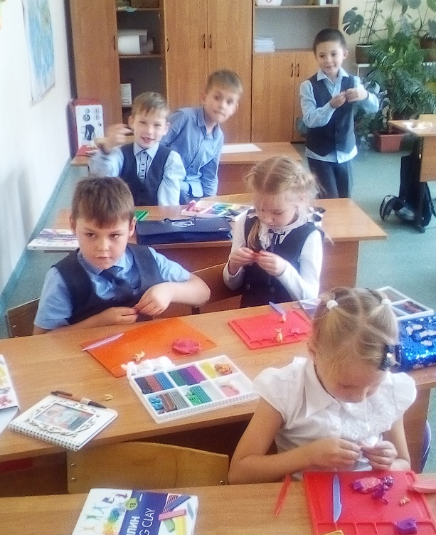
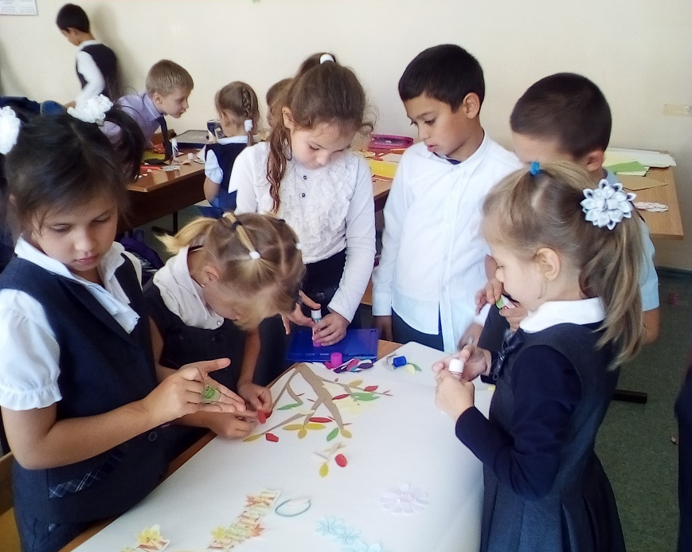
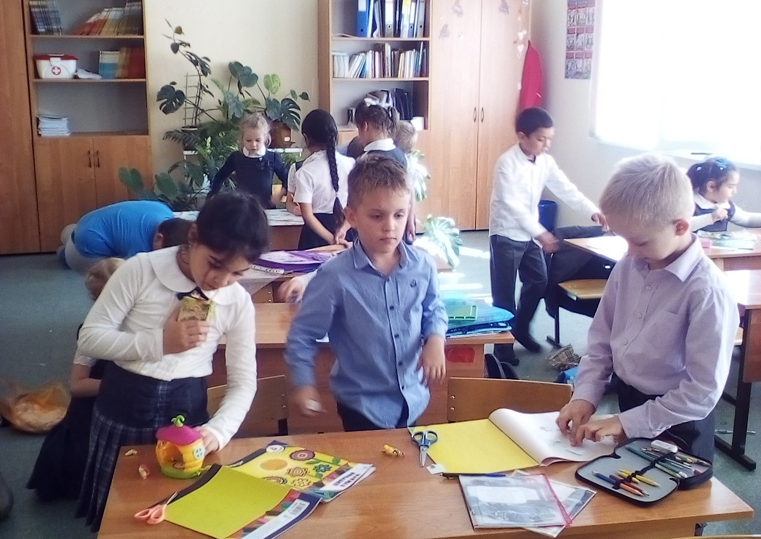
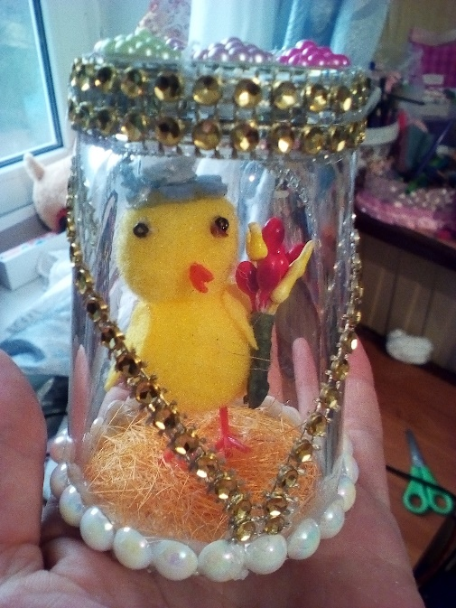
Наш дружный 1 «Г»

